Slide 1
LİDER VE YÖNETİCİ

Slide 2
Liderliğin bir takım fonksiyonları vardır.
Bu fonksiyonlar işletmenin yani örgütün liderlik rolünden beklentilerini açıklamaktadır. Bunlar şu şekildedir;
Gruplar için bir davranış modeli ortaya çıkarmak,
Grup ideolojilerini belirlemek, faaliyetlerini düzenlemek,
Grupları dışarıda temsil etmek,
Grup içindeki tartışmaları ortadan kaldırmak,
Grup üyelerini ödüllendirmek.

Slide 3
Liderlik
Belirli bir koşul yada herhangi bir durumda işletmelerin amaçlarına ulaşması için bireylerin davranışlarını etkileyerek eyleme geçirmeleri olarak ifade edilmektedir.
Vizyon ve Misyonun başarılı olması için bir grubu etkileyebilme yeteneği olarak da tanımlanabilir.
Bireylerin davranışlarında olumlu bir etki yaratmak amacıyla baskı kurmadan etkilerler.

Slide 4
Liderlik
Lider; başkalarını belirli bir amaç doğrultusunda etkileyerek o davranışa sevk etmesidir.
Liderlik; belirli durumlarda, kişisel yada grupların amaçlarını gerçekleştirebilmek için, bir kimsenin başkalarının faaliyetlerini etkilemesi ve yönlendirmesi olarak tanımlanır.
Liderlik sürecinin esası ise, bir kişinin başkalarını etkileyebilmesidir.

Slide 5
Liderlik;
Yalnızca biçimsel olan örgütlere özgü bir süreç değildir.
Liderliğin ortaya çıkması için liderin resmi yetkilerle sahip olması gerekmediği gibi yalnızca üst kademeye özgü bir durum değildir.
Lider ile yönetici arasında farklar vardır.

Slide 6
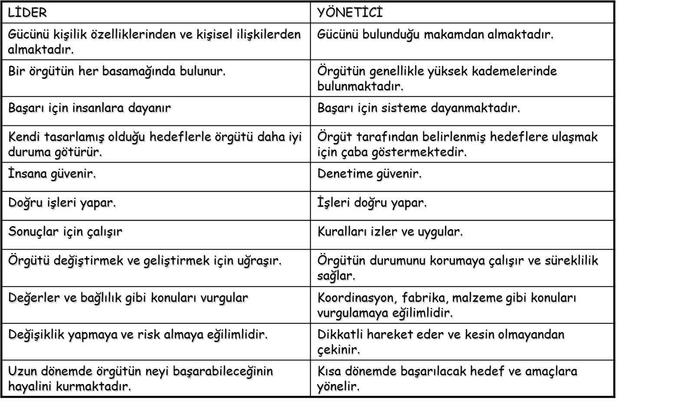

Slide 7
Yönetici ve Lider
Yönetici ve Lider arasında farklılıklar olsa da bir takım benzerlikler de vardır.
Hem yönetici hem lider, bireyleri belli hedeflere yöneltir ve bunu yaparken güç kullanırlar.
Hem yönetici hem lider de, insan gruplarıyla aralarında yakın ilişki vardır.
Bir işletmede hem yönetici hem lider olması gerekmektedir.

Slide 8
Dönüşümcü Liderlik
Örgütü, değiştirerek ve yenileyerek verimliliği en üst seviyeye çıkaran kişidir.
Dönüşümcü Lider yaklaşımına göre; bireylerin ihtiyaçlarını, değer yargılarını ve inançlarını değiştirebilmektedirler.

Slide 9
Karizmatik Liderlik
Bireyin sahip olduğu karizma başkalarını etkilemede önemli bir role sahiptir.
Karizmatik lider, sahip olduğu çekici özelliğiyle, başkalarını kendi istediği gibi davranmaya sevk edebilme yetisine sahiptir.

